Slide 1
CHAPITRE 3 : Tendances pour une logistique LMD plus efficace
UNITÉ 2 : Gestion de l’information : la clé du succès
Capsule
3.2.1
Impact des nouvelles technologies sur la société

Slide 2
À faire avant cette capsule:
1.1.1, 1.1.2
Capsule liée à:
2.3.4, 3.1.1, 3.2.2, 3.2.3, 3.2.4, 3.4.4
Auteurs:
NVF & SUSMILE Consortium

Slide 3
Objectifs de la capsule
L’objectif est d’initier les étudiants aux concepts généraux de base des nouvelles technologies, formant ensemble le processus appelé 4ème révolution industrielle et de décrire les principaux impacts positifs et négatifs qu’elle a sur la société.
Catégorie | E-learning | EQF
 |  | 4 | 5 | 6
 |  | X | X | X
Exercices inclus | Oui
Effort pour la capsule | Contenu 20 Min. | Exercices 20 Min. | Matériel suppl. 4 Min.

Slide 4
Contenu
Introduction au sujet Contexte historique Spécificités des développements actuels Principales tendances actuelles :
a) Interconnectivité et Internet des objets b) Intelligence artificielle c) Mobilité autonome 5. Impacts sur la société :
a) Positif (avantages/opportunités) b) Négatif (risques/défis)

Slide 5
Introduction au sujet
La logistique et le LMD ont toujours été étroitement ancrés dans le contexte de l’ensemble de la société et en particulier liés aux développements technologiques.
Les développements technologiques façonnent non seulement le comportement et les attentes des clients (voir capsule 2.3.2), mais aussi l’environnement urbain avec par exemple le concept dit de « ville intelligente », ce qui signifie que diverses données sont collectées et que des réglementations sont établies en conséquence (voir par exemple la capsule 2.3.3).
Dans un environnement de forte compétitivité des entreprises, les opérateurs LMD s’efforcent d’utiliser au mieux les nouvelles technologies.
Dans les diapositives suivantes, nous montrerons le concept principal des étapes du développement technologique et comment et pourquoi la phase actuelle que nous voyons de nos propres yeux est spécifique et comment elle a un impact sur la société et LMD en son sein. Les principales technologies ayant le potentiel de façonner le LMD actuel et futur seront présentées. En fin de compte, les impacts positifs et négatifs des technologies sur la société seront suggérés et une discussion entre les étudiants encouragée car ils ont émergé des nouvelles technologies et pourraient bien avoir les influences positives et négatives vécues eux-mêmes.

Slide 6
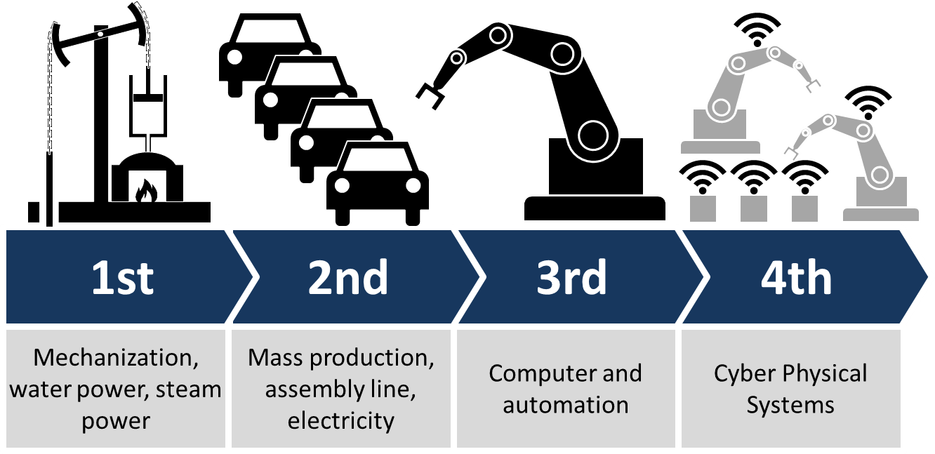
2. Contexte historique
Avez-vous déjà entendu le terme „4e révolution industrielle “ou Industrie 4.0?
C’est un terme utilisé pour un ensemble de développements technologiques qui transforment profondément l’industrie, les entreprises et l’ensemble de la société au 21ème siècle, et sont basés principalement sur la connectivité et l’automatisation.
Source de l’image: https://upload.wikimedia.org/wikipedia/commons/c/c8/Industry_4.0.png
Pourquoi la 4ème révolution industrielle est-elle différente des développements technologiques précédents ?
Parce que l’interconnexion et l’automatisation entraînent Systèmes cyber-physiques...

Slide 7
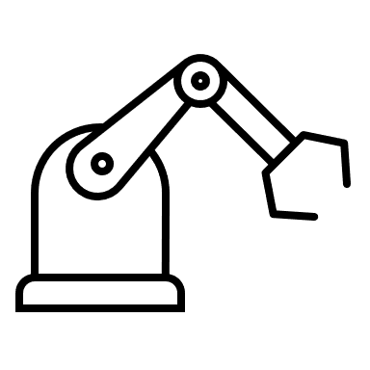
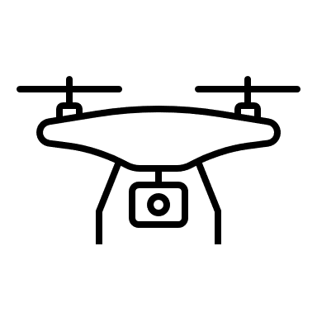
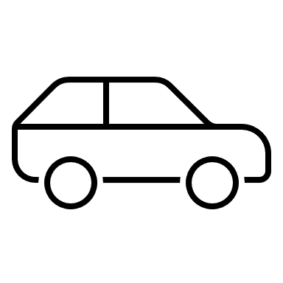
3. Spécificités des développements actuels
Que sont les systèmes cyber-physiques ?
Des systèmes où le logiciel et le monde physique sont profondément liés.
-PHYSIQUE
CYBER-
SYSTÈME
C’est ce qui distingue la 4ème révolution industrielle actuelle des phases précédentes de développement technologique.

Slide 8
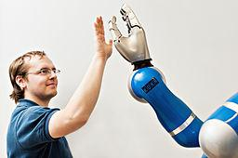
3. Spécificités des développements actuels
Certains experts parlent même maintenant de 5ème révolution industrielle ou Industrie 5.0, quand les personnes et les technologies coopèrent naturellement pour le bénéfice commun de la société.
La Commission européenne décrit l’industrie 5.0 comme une « industrie qui vise au-delà de l’efficacité et de la productivité comme seuls objectifs, et renforce le rôle et la contribution de l’industrie à la société. Il place le bien-être du travailleur au centre du processus de production et utilise les nouvelles technologies pour assurer la prospérité au-delà des emplois et de la croissance tout en respectant les limites de production de la planète. »
Source: https://research-and-innovation.ec.europa.eu/research-area/industry/industry-50_en
Pour le résumer, il comprend ::
... le bien-être et le développement du travailleur...
…ainsi que celui de la société et...
... La durabilité...
Dans ce contexte, un concept de Responsabilité sociale des entreprises (RSE) gagne en importance. Voir capsule 2.4.4
Source de l’image : https://commons.wikimedia.org/wiki/File:Db_tuda_jes2899_a.jpg

Slide 9
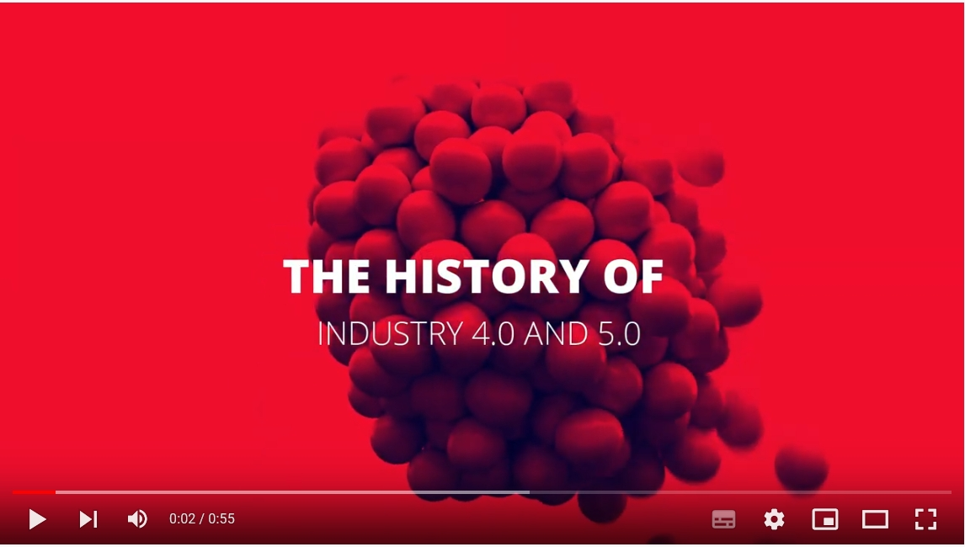
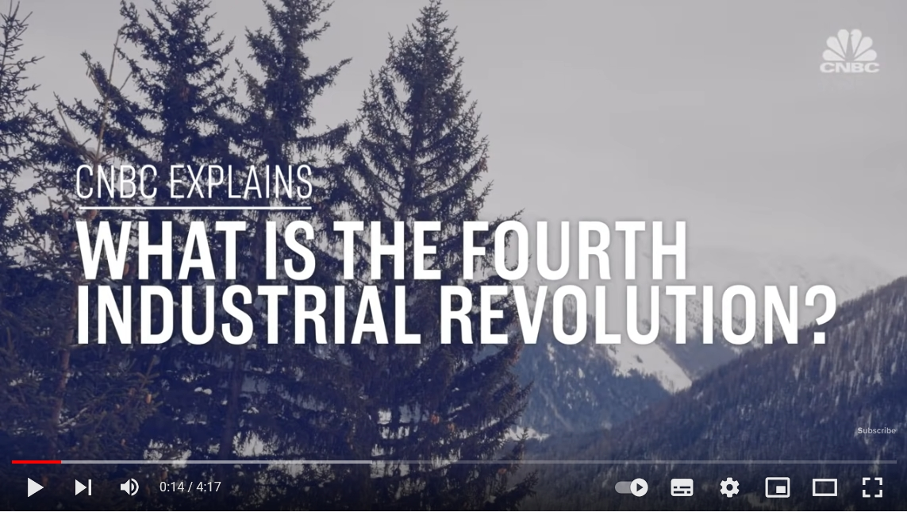
3. Spécificités des développements actuels - vidéos
Pour avoir une meilleure image de la 4ème et 5ème révolution industrielle, vous pouvez regarder l’une des vidéos Youtube suivantes (ou les deux ☺) :
Vidéo illustrative simple (1 min), Pas de commentaire :
Une vidéo un peu plus avancée avec un commentaire en EN (4 min). Vous pouvez activer les sous-titres dans une autre langue en sélectionnant Paramètres – Sous-titres – Traduction automatique :

Slide 10
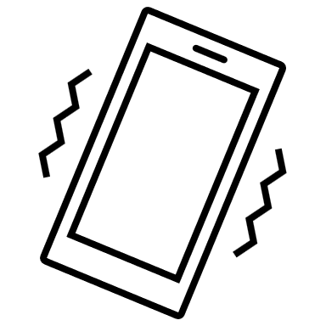
4. Principales tendances actuelles – Interconnectivité & Internet des objets
Interconnectivité:
Tout est connecté à travers les technologies – processus, appareils, produits, organisations, personnes... Les informations (données) sont partagées instantanément, en temps réel Il façonne la communication entre les fournisseurs, les opérateurs logistiques, les clients (entreprises ou particuliers) et même les « tiers » (par exemple la ville)
Le terme étroitement lié est également Internet des objets qui permet un suivi en temps réel des livraisons/colis

Slide 11
4. Principales tendances actuelles – Intelligence artificielle
Intelligence artificielle permet l’analyse automatique des données et l’optimisation des processus...
Une énorme quantité de données est collectée tout le temps (c’est de là que vient le terme « big data ») L’intelligence artificielle signifie que le logiciel analyse et traite les données, de manière à ce qu’il en « apprenne » et soit capable d’améliorer les processus – par exemple :
pour augmenter l’efficacité du back-office en automatisant certaines tâches répétitives liées aux données
pour augmenter l’efficacité de l’entreposage (par exemple, prévisions de la demande, modification des commandes et réacheminement des produits en transit...)
offrir des algorithmes capables de prédire le nombre de biens et de fournitures qui seront nécessaires
assurer une meilleure expérience client grâce à la personnalisation et aux suggestions de produits en fonction des habitudes d’achat et des préférences personnelles des clients
Et bien sûr, l’intelligence artificielle est aussi ce qui conduit les véhicules autonomes...

Slide 12
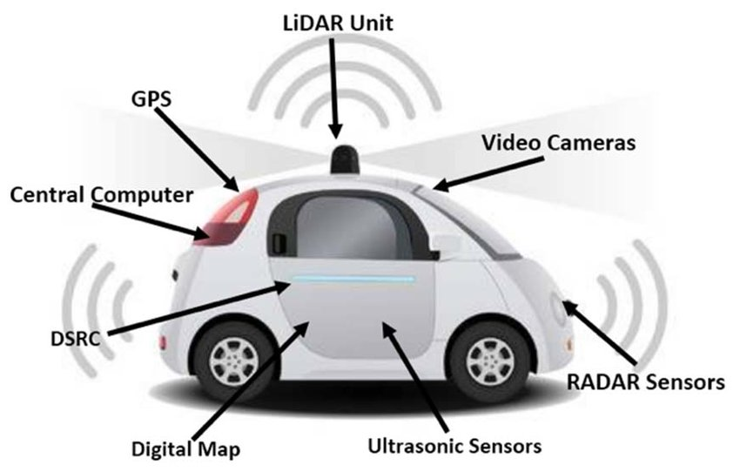
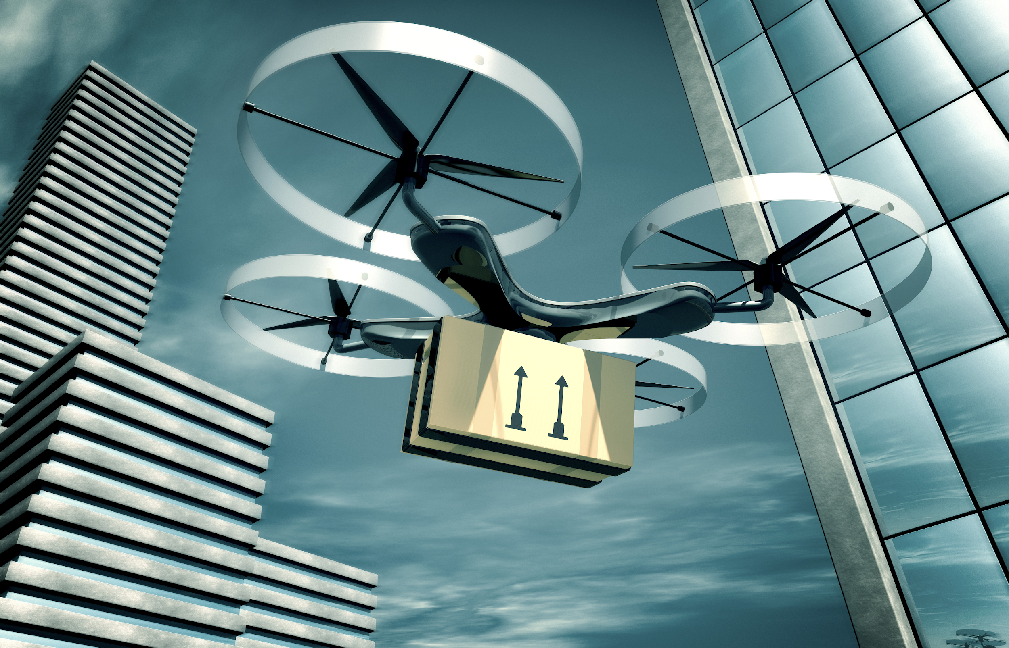
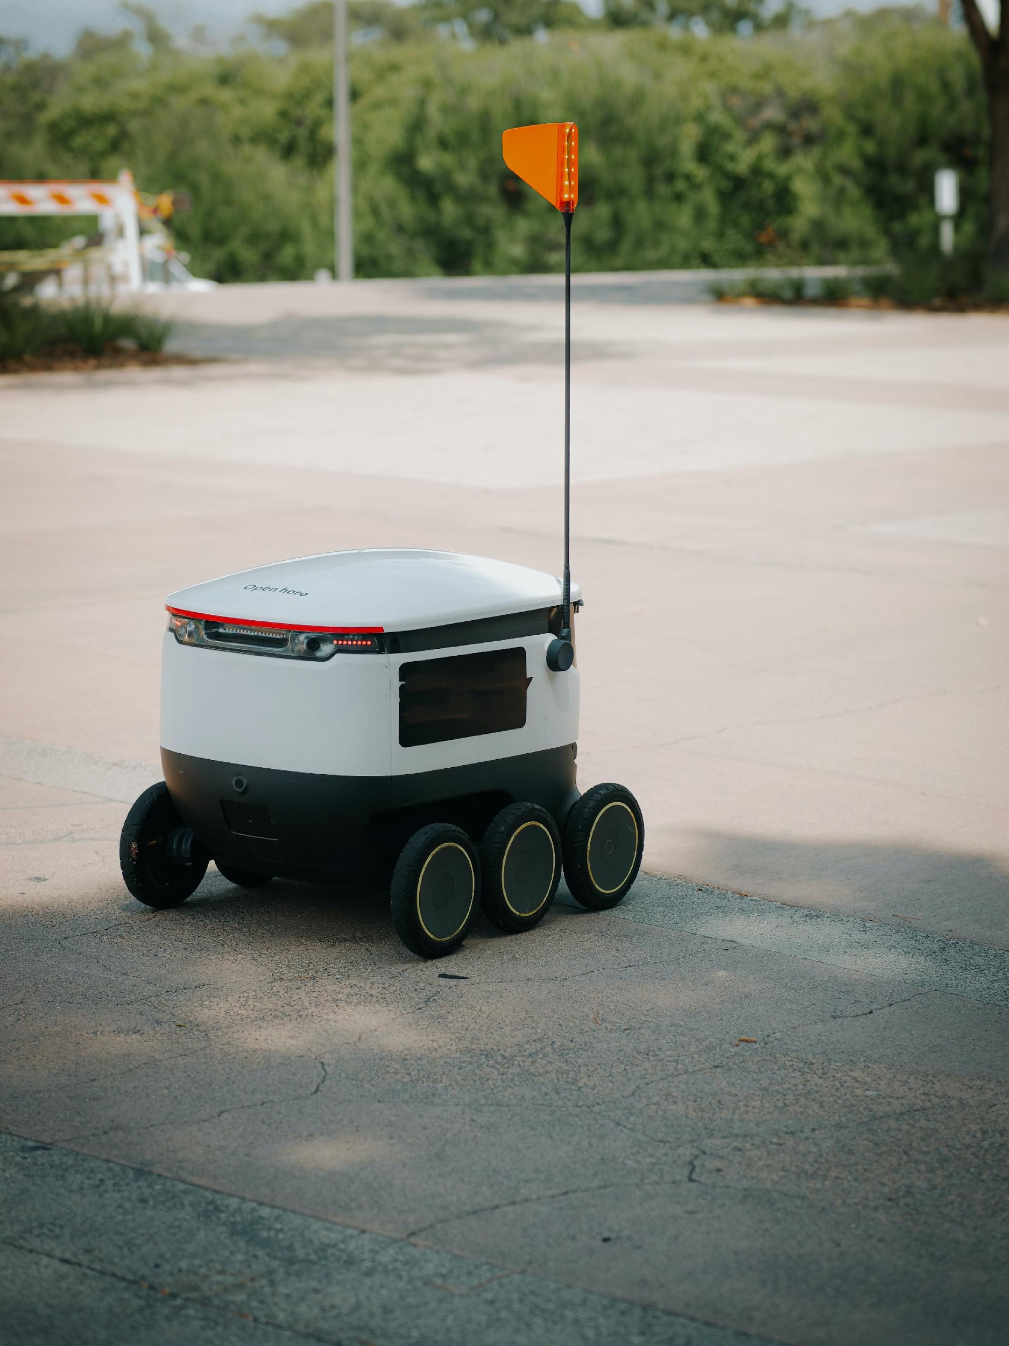
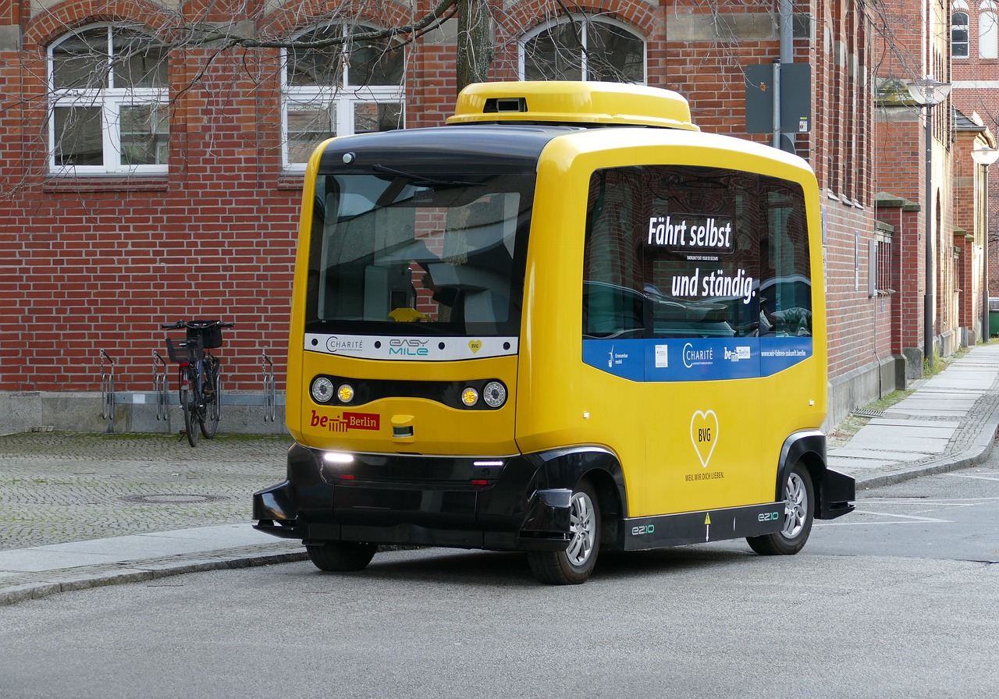
4. Principales tendances actuelles – Mobilité autonome
Les tendances technologiques changent la façon dont nous vivons et interagissons dans notre vie quotidienne (comment nous communiquons / travaillons / apprécions les loisirs / apprenons / magasinons / faisons des affaires...) ... et changent profondément la présence et l’avenir du LMD – en particulier les suivants:
Mobilité autonome : véhicules autonomes – voitures autonomes – robots de livraison....
Source de l’illustration : El Hamdani, Sara & Benamar, Nabil. (2019). DBDA: Distant Bicycle Detection and Avoidance Protocol based on V2V Communication for Autonomous Vehicle- Bicycle Road Share. 10.1109/WITS.2019.8723866. Online: https://www.researchgate.net/figure/An-illustration-of-Autonomous-Vehicle-equipement_fig2_332539258

Slide 13
5. Impacts des développements technologiques sur la société - positifs
AVANTAGES
Des services plus rapides et plus flexibles, personnalisation Transparence accrue des processus (par exemple, affaires, livraison...) – rétroaction instantanée, contrôle accru Ouvrir des possibilités à une plus grande participation des individus (pour réaliser des idées, s’engager dans une économie partagée / à la demande, etc.) Démocratisation des sources (nombreux matériels pédagogiques, contenus, données, programmes/applications informatiques... deviennent disponibles gratuitement pour tout le monde)

Slide 14
5. Impacts des développements technologiques sur la société - négatifs
RISQUES
Risques de sécurité, surveillance constante (non seulement politique, mais aussi dans un emploi – nécessité d’être toujours en ligne/disponible pour l’employeur...) Creusement des écarts sociaux (en particulier entre les personnes qui suivent l’évolution des TIC ou même qui les dirigent et les personnes qui prennent du retard, qui n’obtiennent que des emplois précaires moins bien rémunérés, qui deviennent socialement exclues); fragmentation de la société (personnes ne restant que dans leur bulle sociale – risques plus élevés de tomber dans le dezinformation et l’extrémisme) Risques pour la santé mentale (déshumanisation, communication principalement via les TIC, prédominance de relations superficielles en ligne...) Nouveaux problèmes éthiques croissants (par exemple, la responsabilité pour les accidents causés par les véhicules autonomes)

Slide 15
Exercice
Tâche : Pensez à votre propre expérience avec
Avantages/bons impacts des technologies sur votre vie Impacts/risques négatifs dans votre vie
Pouvez-vous penser à des solutions pour prévenir les impacts négatifs?
Discussion des étudiants : Une fois que les élèves ont étudié la capsule et réfléchi aux questions ci-dessus, l’enseignant organise une discussion de groupe – en ligne ou en classe. Les élèves apportent leurs propres expériences avec les impacts positifs / négatifs des nouvelles technologies sur leur vie et ont l’occasion de partager leurs idées de solutions. Il n’y a pas de bonnes ou de mauvaises réponses. L’enseignant anime et modère la discussion.

Slide 16
Quiz de validation de Capsule
Le quiz suivant représente 5 questions auxquelles vous devrez répondre pour confirmer votre compréhension de la présente capsule. Chaque bonne réponse vaut 1 point. Aucun point pour les erreurs.

Slide 17
Quiz d’auto-évaluation
Question n°1 :
Comment appelle-t-on généralement la tendance actuelle du développement technologique rapide?
Mobilité autonome
4ème révolution industrielle, parfois même 5ème
1ère révolution industrielle
Système cyber-physique

Slide 18
Quiz d’auto-évaluation
Question n°2 :
Qu’est-ce qui différencie la 4ème révolution industrielle actuelle des développements précédents ?
Ordinateurs
Responsabilité environnementale
Rien, juste un chiffre en plus
Systèmes cyber-physiques

Slide 19
Quiz d’auto-évaluation
Question n°3 :
Lequel des éléments suivants n’appartient PAS aux tendances technologiques actuelles qui façonnent l’avenir de LMD ?
Mobilité autonome
Interconnectivité
Production de masse
Internet des objets

Slide 20
Quiz d’auto-évaluation
Question n°4 :
Qu’est-ce qui suit ne fait PAS partie des impacts positifs des nouveaux développements technologiques sur la société?
Démocratisation des sources
Survelliance constante
Transparence accrue des processus
Des services plus flexibles

Slide 21
Quiz d’auto-évaluation
Question n°5 :
Qu’est-ce qui suit n’appartient PAS aux impacts négatifs actuels des nouvelles technologies sur la société?
Pénuries alimentaires
Déshumanisation
Creuser les écarts sociaux
Problèmes de santé mentale

Slide 22
Réessayer ?
Valider et quitter la capsule

Slide 23
Références
CNBC International (2019, January 22): What is the Fourth Industrial Revolution? CNBC Explains. [Video] Youtube. https://www.youtube.com/watch?v=v9rZOa3CUC8.
Laura Dye (2020, January 27): Industry 4 and 5. [Video] Youtube. https://www.youtube.com/watch?v=nyrRaK8APa4.
Global Electronic Services Inc. What is Industry 4.0 and 5.0? Your Guide to Understanding Industry 4.0 and 5.0 https://gesrepair.com/industry-4-and-5/.
World Economic Forum (2020, November 8): How has technology changed - and changed us - in the past 20 years? https://www.weforum.org/agenda/2020/11/heres-how-technology-has-changed-and-changed-us-over-the-past-20-years.
Longo, F., Padovano, A., Umbrello, S. (2020, June 18): Value-Oriented and Ethical Technology Engineering in Industry 5.0: A Human-Centric Perspective for the Design of the Factory of the Future. https://www.mdpi.com/2076-3417/10/12/4182.
Forbes (2021, September 20): 17 Experts Share Technologies Making A Positive Impact On Society. https://www.forbes.com/sites/forbestechcouncil/2021/09/20/17-experts-share-technologies-making-a-positive-impact-on-society/?sh=7bb102cc21b3
ADIL Blogger (2022, January 14): Top 10 Negative Impacts of Modern Technology on Business. https://adilblogger.com/negative-impacts-modern-technology-business.
Howells, N. (2021, October 5): Technology: A Positive or Negative Influence on Society? https://medium.com/@natalie_2231/technology-a-positive-or-negative-influence-on-society-ab91057f1934.

